Slide 1
Classic McEliece
장경배
https://youtu.be/mYZEZpmU4gQ

Slide 2
코드 기반 양자내성 암호
Classic McEliece
BIKE

Slide 3
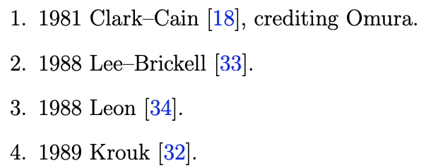
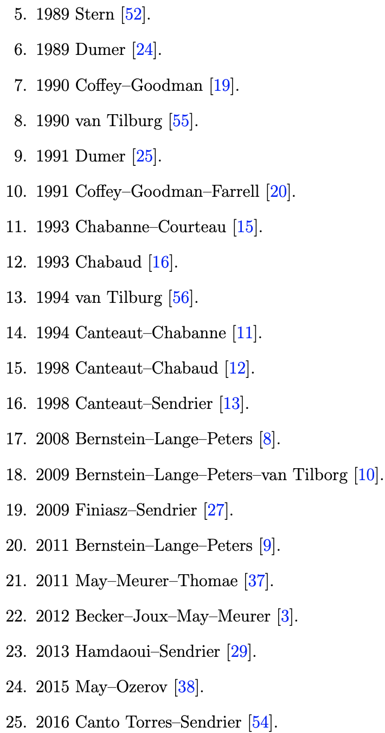
Classic McEliece
최초의 코드기반 암호 McEliece 와 Niederreiter 의 듀얼버전
KEM(Key Encapsulation Mechanism) 으로 설계 되었음
1978년 이후, 코드기반암호를 연구한 점점 더 정교한 공격이 발표되었음
Effect →
동일한 키 사이즈로 동일한 보안성을 달성한다
Classic McEliece 팀의 제출에 대한 주요쟁점은 보안
40년동안 안전성을 지켜온 McEliece의 Goppa code 를 사용하며
자신들의 보안성을 훼손시키지 않는 선에서 효율성을 향상 시켰음

Slide 4
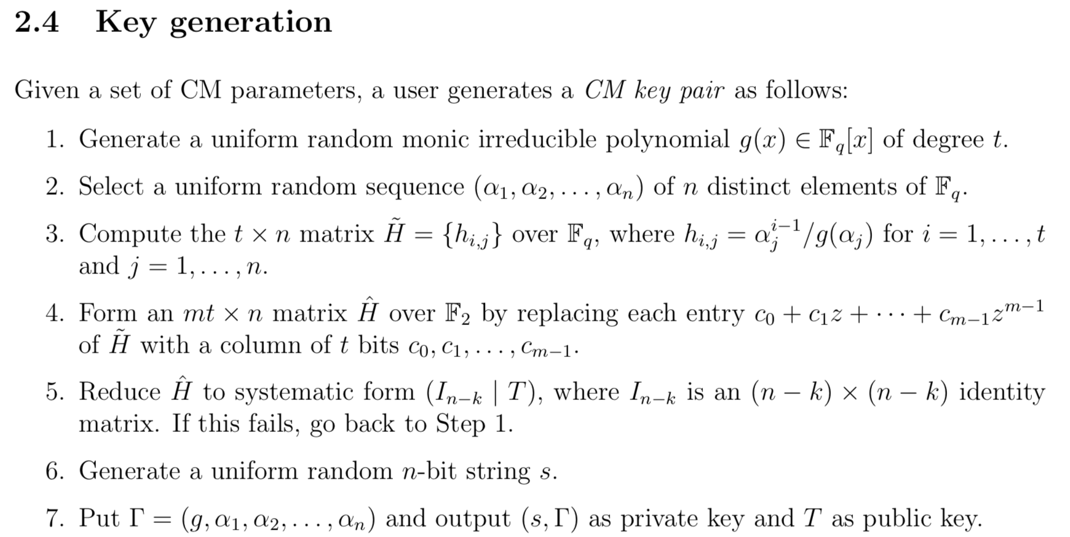
Classic McEliece – Key Generation Scheme

Slide 5
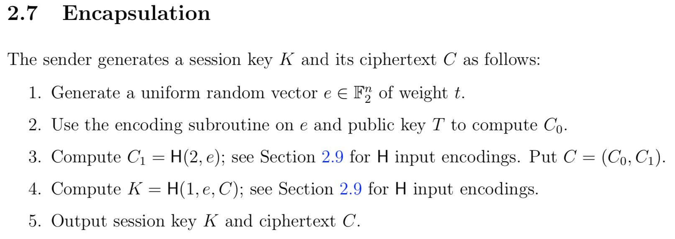
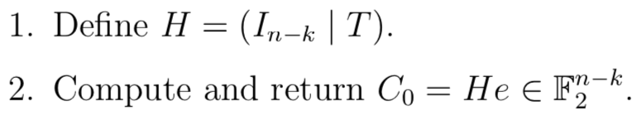
Classic McEliece - Encapsulation
* Encoding

Slide 6
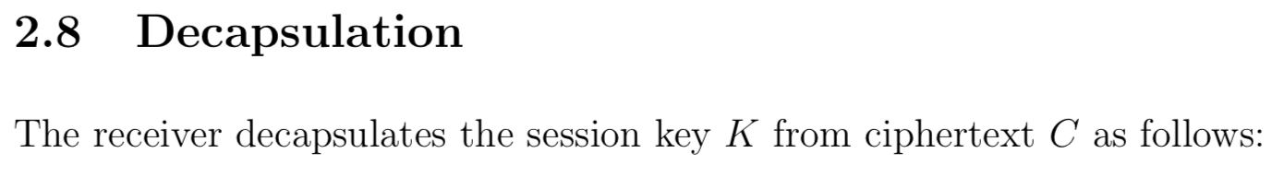
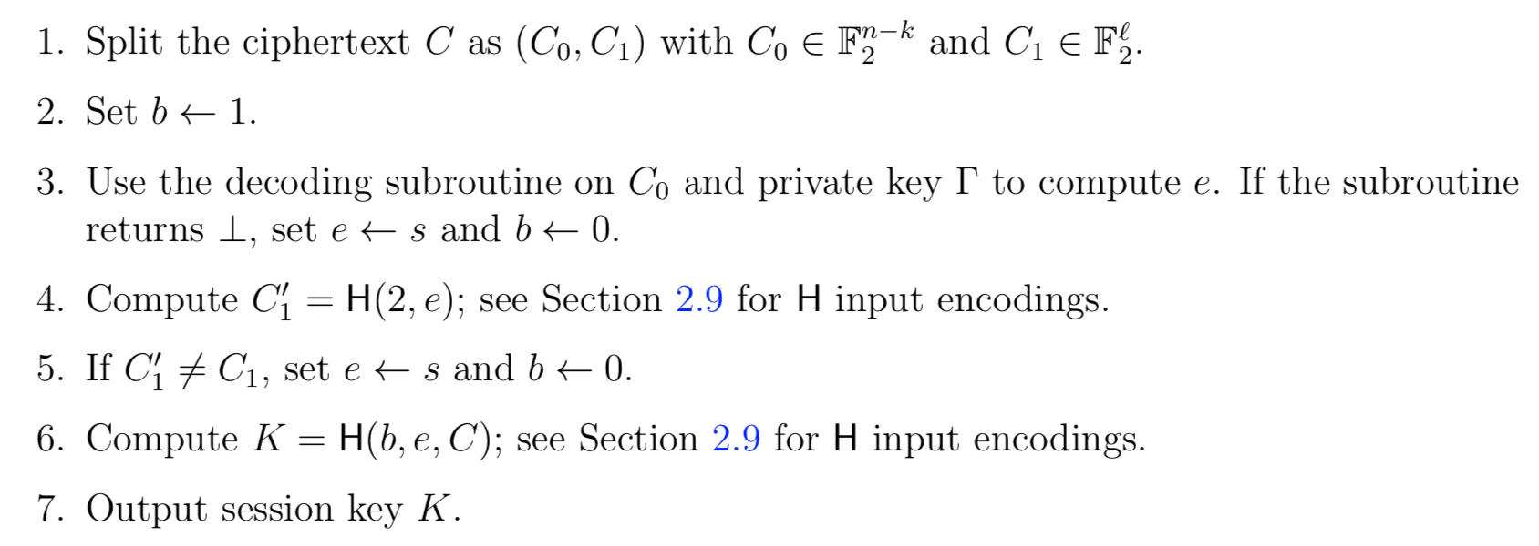
Classic McEliece - Decapsulation

Slide 7
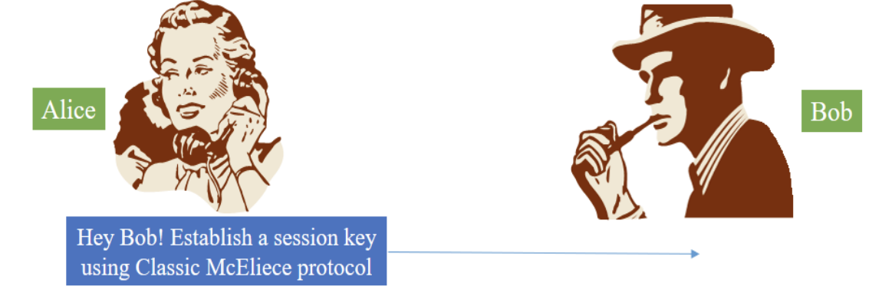
Classic McEliece – Key Generation ( 1 / 10 )
Alice 는 Bob에게 Classic McEliece Protocol 을 사용하여 session key 성립을 요청
extension field $GF{(2}^{m}) / k(x)$
이 때 extension field $GF{(2}^{m})$ 와 유한체의 원소를 결정할 root polynomial $k(x) 는 공개정보$

Slide 8


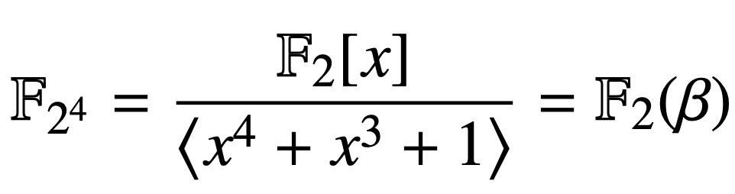
Classic McEliece – Key Generation ( 2 / 10 )
$GF{(2}^{4}) / k(x)$
$2^{4}$개의 유한개의 원소를 찾기위해 을 만족하는 irreducible polynomial 을 찾아야 함
ex ) root polynomial : $k(x)$ →

Slide 9
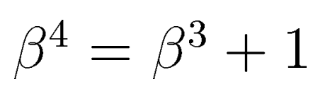
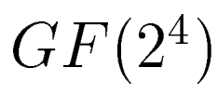
Classic McEliece – Key Generation ( 3 / 10 )
$k(x)$ →
*
이제
을 사용하여 다음 를 찾아낼 수 있음

Slide 10
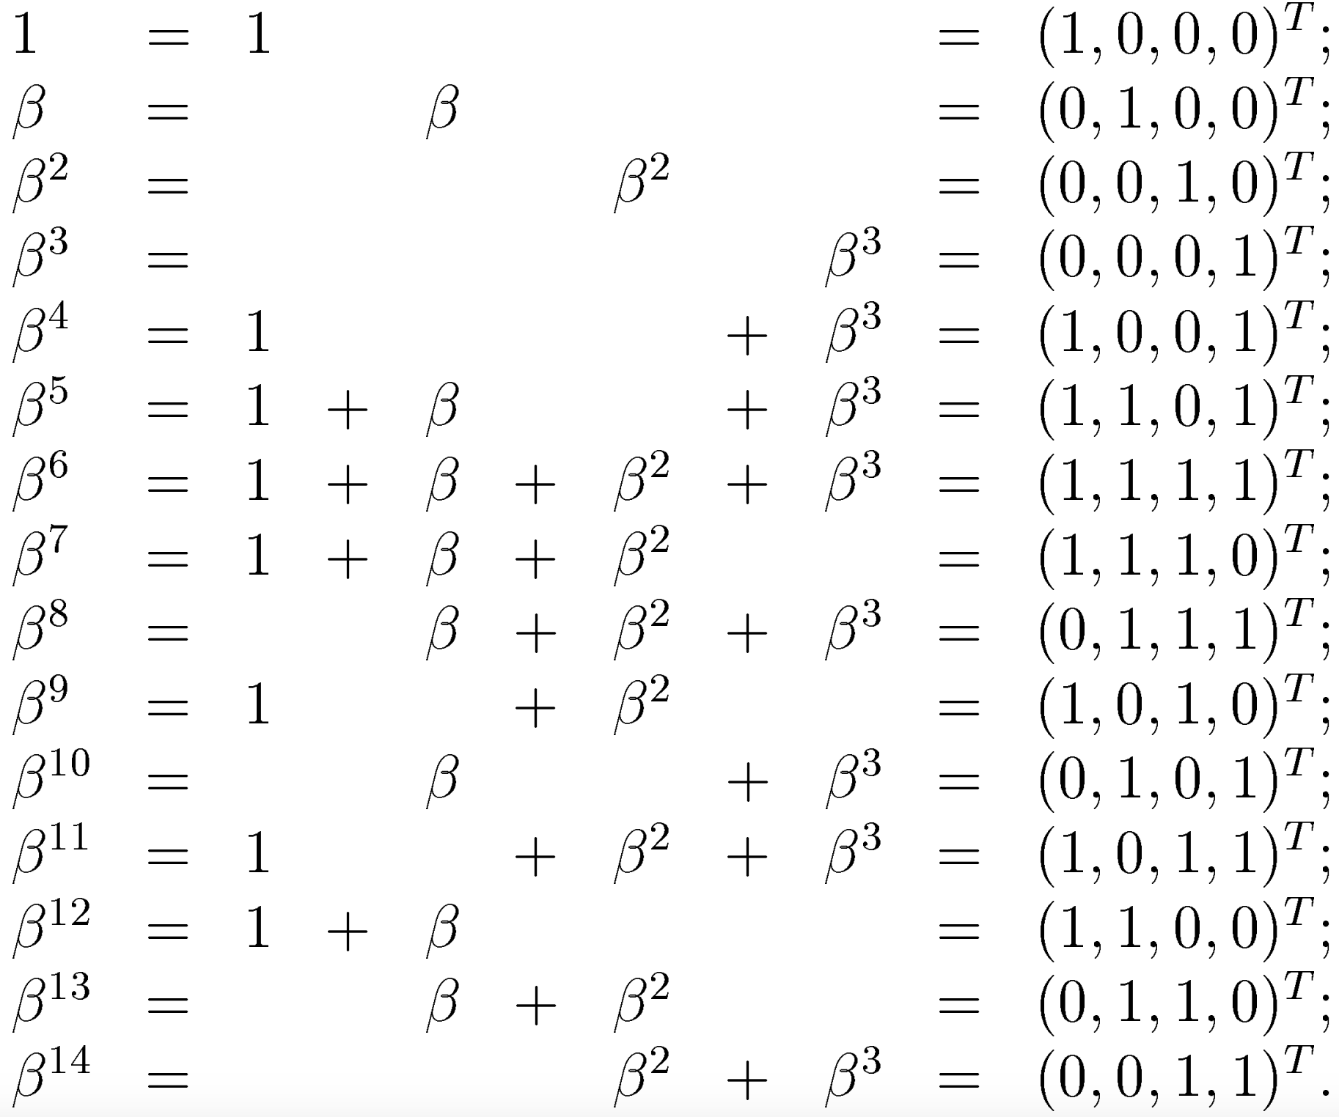








Classic McEliece – Key Generation ( 4 / 10 )
*
$$∙$$
( )
$$∙$$
위와 같이 순환 구조의 유한체 원소 형성

Slide 11
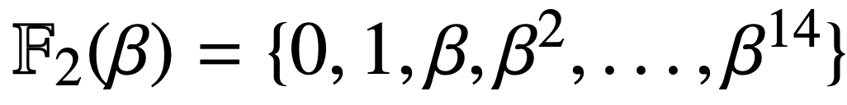
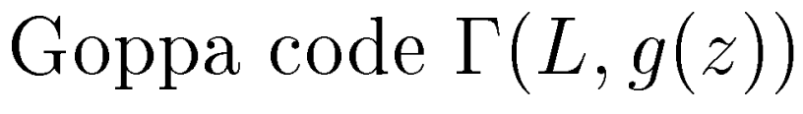


Classic McEliece – Key Generation ( 5 / 10 )
를 정의할 수 있음
1. Bob은 개인키로 monic & irreducible 한 $t$ 차 다항식 $g(z)$를 생성,
이 때 $t$ 는 최대로 수정할 수 있는 오류의 개수
*
message x $G$ = codeword
$g(z) =$ $z^{2}+z+β$ → 최대 2개의 오류 수정 가능
parity-check $H$
2. 위와 같은 유한체 의 원소에서 랜덤하게 $n$개의 원소를 순서대로 선택하여 subset $L$= {$α_{1}$, $α_{2}, …,α_{n}$}을 구성
($n$ = 16)

Slide 12

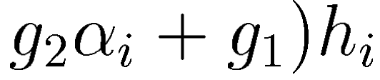
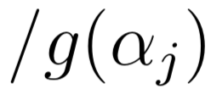
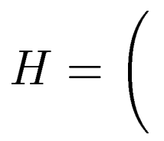
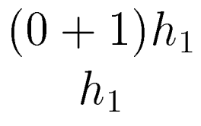
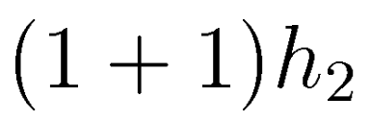

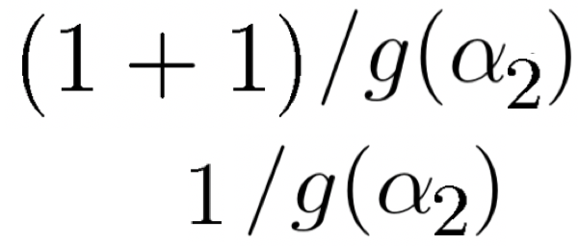




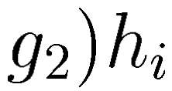





Classic McEliece – Key Generation ( 6 / 10 )
$t × n (2× 16)의 parity−check 행렬 H = \{ h_{i,j }\}$를 계산,
*
$g(z) =$ $z^{2}+z+β$

Slide 13
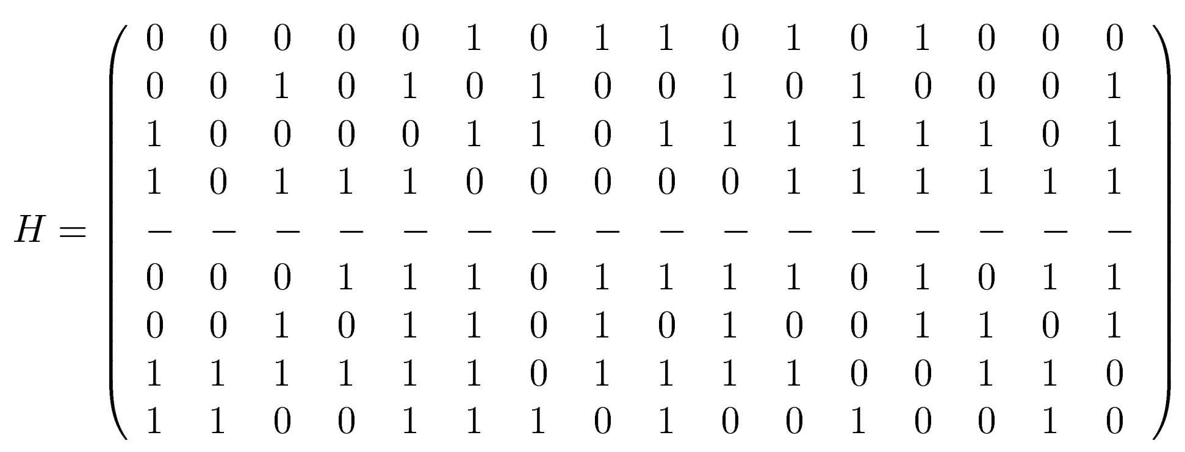
Classic McEliece – Key Generation ( 7 / 10 )
4. 앞서 생성한 parity-check 행렬 $H$ 를 각 원소에 해당하는 bit 로 변환

Slide 14
Classic McEliece – Key Generation ( 8 / 10 )

Slide 15
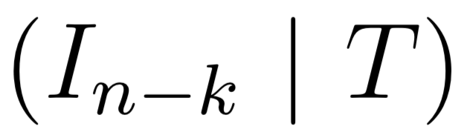
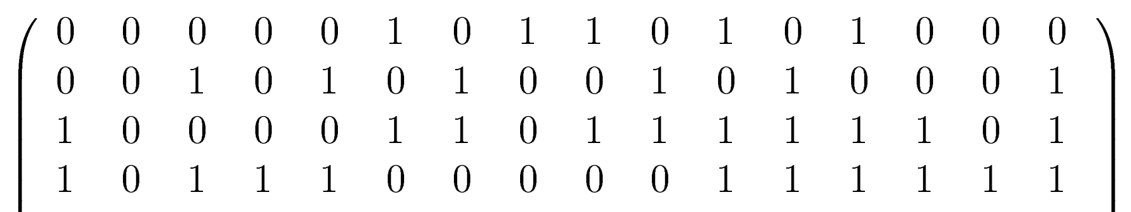
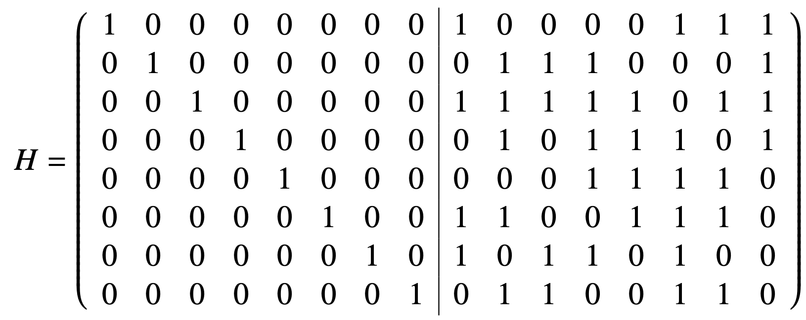
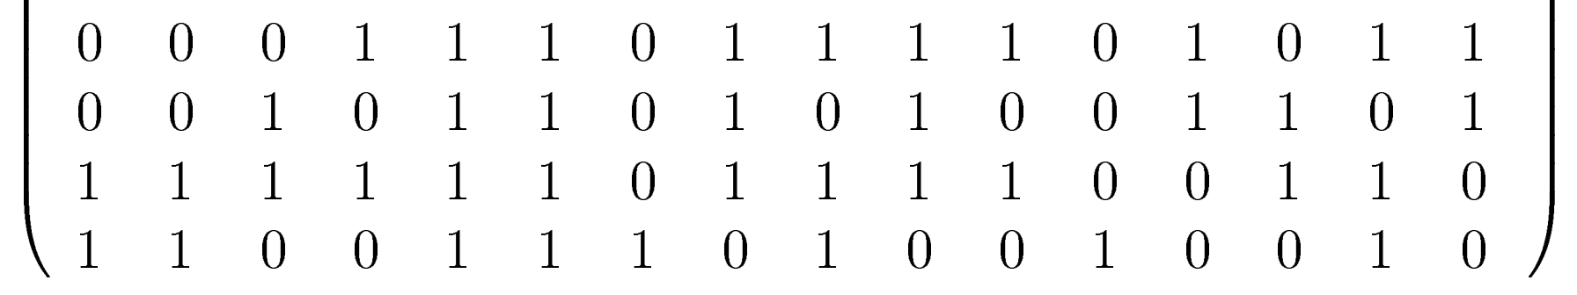
Classic McEliece – Key Generation ( 9 / 10 )
5. 앞서 생성한 parity-check 행렬 $H 를$ 가우스 소거(Gaussian elimination) 를 수행하여
아래과 같이 systematic form 으로 변환 → 후에 Decapsulation 시 사용됨
$$H$$
Identity-matrix
$$(n−k × n−k)$$

Slide 16

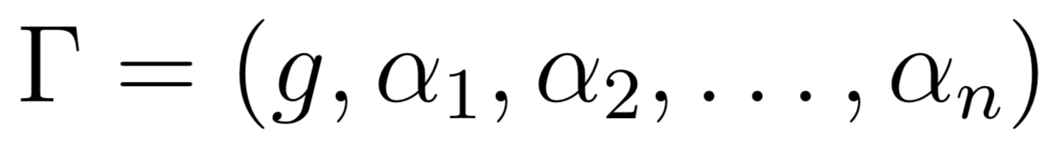
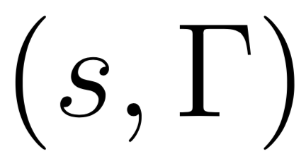
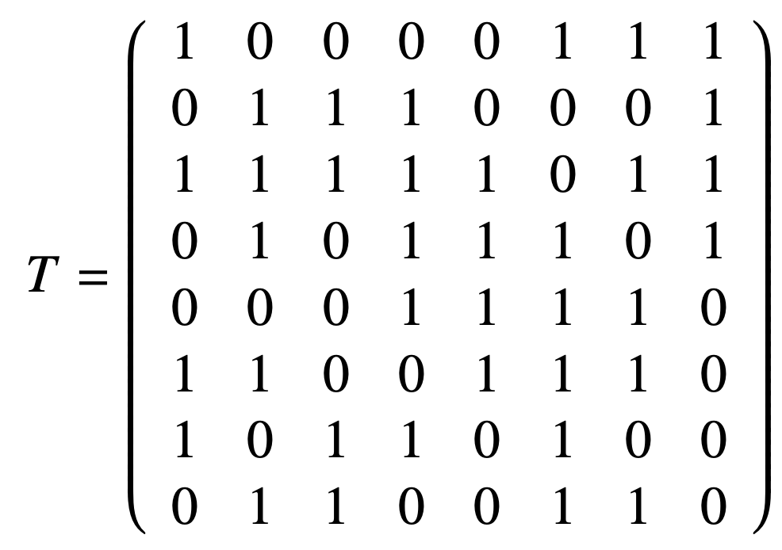
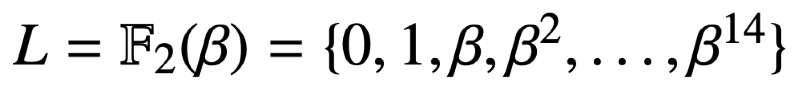

Classic McEliece – Key Generation ( 10 / 10 )
6. 를 공개키로 사용, Bob은 랜덤하게 $n$-bit 벡터 $s$ 생성,
$s$ = (0000000000000000)
→ 후에 Decapsulation 시 사용
7. 그리고 Bob 의 개인키는
Private key
Public key
$s$ = (0000000000000000)
$g(z) =$ $z^{2}+z+β$

Slide 17
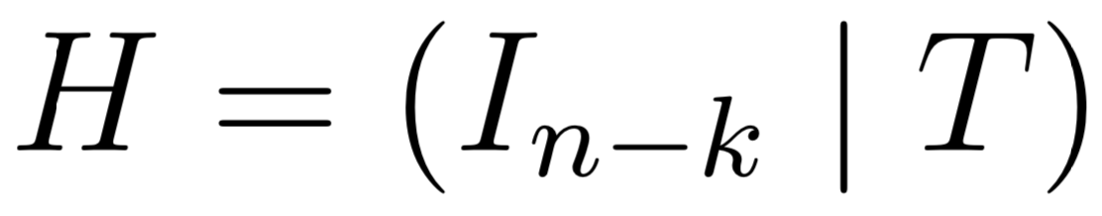
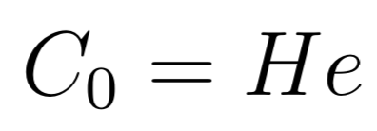

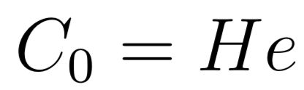
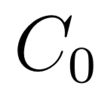
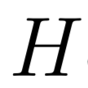
Classic McEliece – Encoding ( 1 / 1 )
Alice는 인코딩 과정에서 두가지 입력 값이 필요 : weight – $t$ 인 $n$-bit 벡터 $e$ 그리고 공개키 $T$
1.
을 사용하여 인코딩
2.
$$T$$
3.
return
($n – k$) – bit
Challenge
$$T$$
라는 신드롬 계산 식에서
와 가 주어진다 해도
low – weight 벡터 $e 를 찾아내기 매우 어려움$
→ Finding low-weight codeword problem

Slide 18
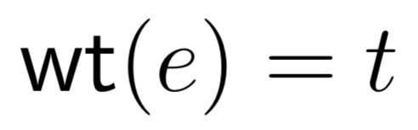
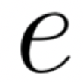
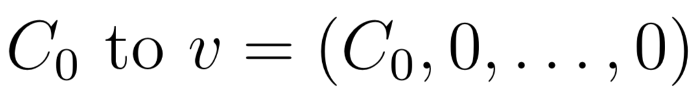
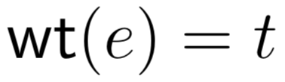
Classic McEliece – Decoding ( 1 / 1 )
$$T$$
를 이용하여
Bob 은 수신한 를 디코딩하여
인 벡터 를 복구해야 함
Decoding Subroutine
1.
$(n – k)$ - bit 벡터 에 $k$ – bit 만큼 zero 를 패딩하여 아래와 같은 $n$ – bit 의 벡터 v 로 확장
$k$ – bit
2. Bob 은 자신의 개인키 를 가지고 의 벡터 를 찾아낼 수 있음

Slide 19
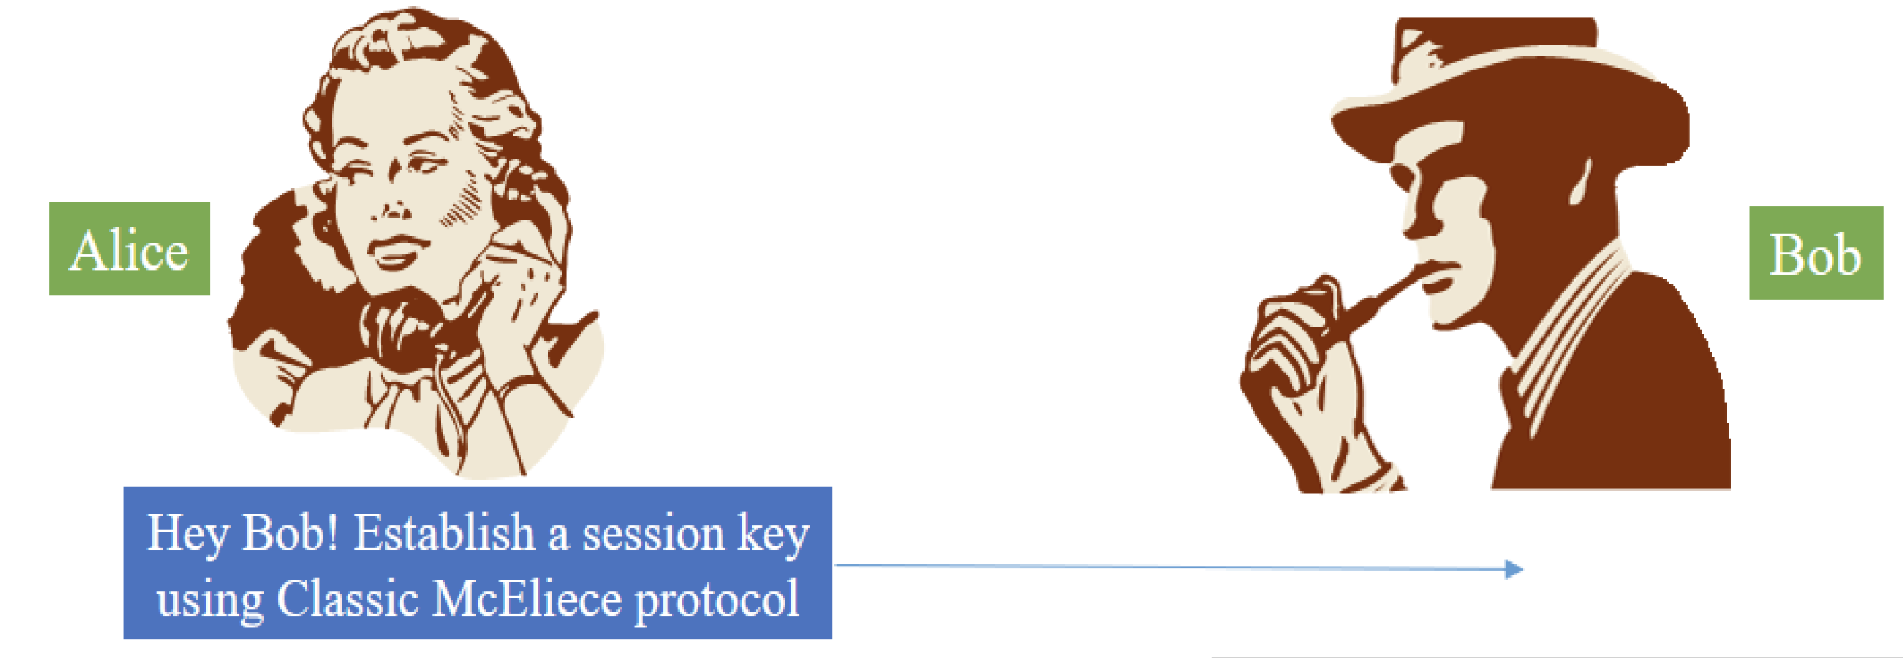


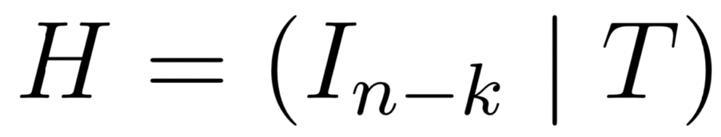
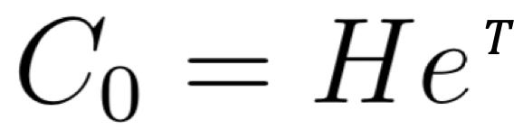
Summary – Key Generation, Encoding, Decoding
Generates Classic McEliece Key Pair
Private key : {$s, g\left(z\right), a_{1},a_{2}, …,a_{n}$}
Public key : $T$
Public key : $T$
Random Plaintext : e
Using
,
Compute

Slide 20
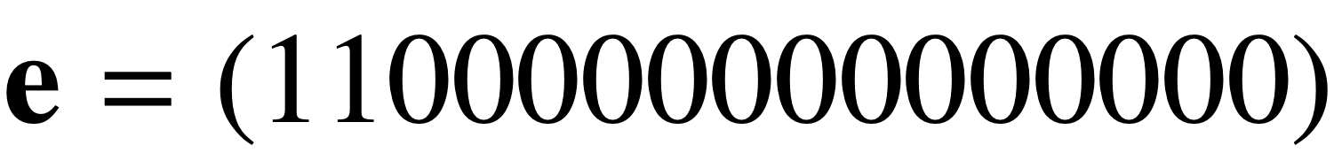
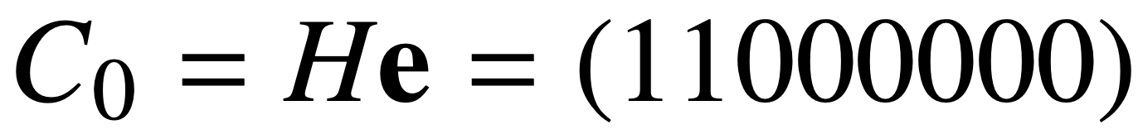
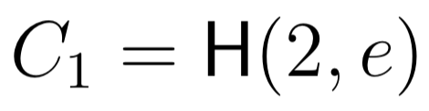

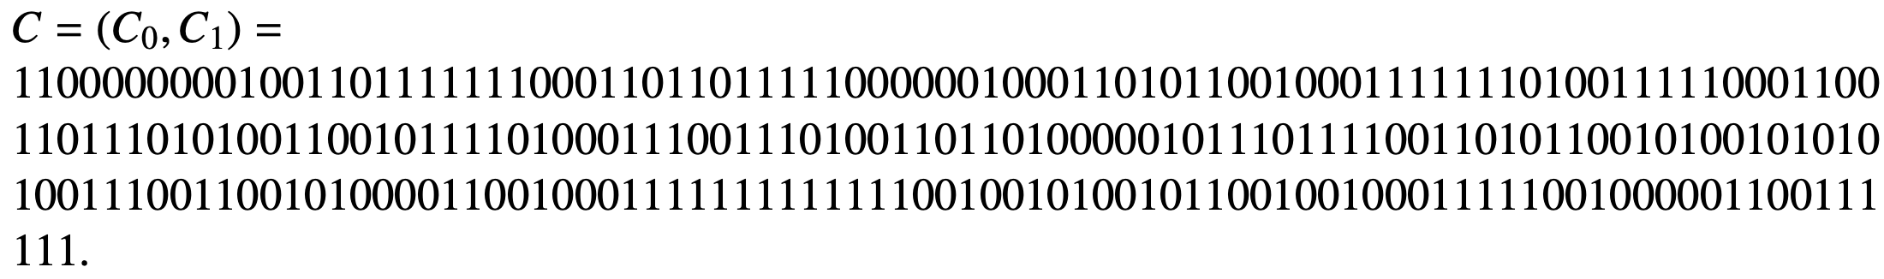
Classic McEliece – Encapsulation (1 / 2)
1.
Alice는 weight – $t$ 인 $n$-bit 벡터 $e$ 를 생성
, length $n$ = 16, weight $t$ = 2
2.
Public key $T$ 를 사용하여 를 계산
3. 를 계산, 그리고 Chipertext
구성
이 때 사용하는 해시함수는 SHA-256, 해시 입력 값 2 는 Byte로 표현 ( i.e. 00000010 )

Slide 21
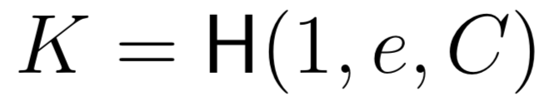



Classic McEliece – Encapsulation (2 / 2)
4.
를 계산
5. Alice는 Session key 출력, 그리고 Ciphertext
를 Bob 에게 전송

Slide 22
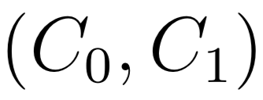
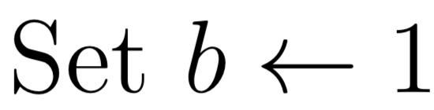
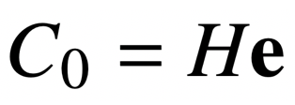






Classic McEliece – Decapsulation (1 / 2)
Bob은 수신한 Ciphertext 로부터 Session Key 를 decapsulate 해야함
1. Ciphertext 를 로 나눈다.
2.
, 해시함수의 input 값으로 사용 됨
*
3.
에 대해 private key 를 사용한 디코딩 알고리즘으로 plaintext 를 복구
만약 디코딩 알고리즘이 를 return 한다면, ,

Slide 23


Classic McEliece – Decoding Algorithm ( 1 / 5 )
ㅇ
1.
와 같이 k – bit 의 zero 벡터로 패딩하여 $n$ - bit 벡터로 확장
2.
벡터 에서 $t$ 개의 오류를 수정
$$Hc^{T}=0$$
해당 Goppa code 의 원본 codeword $c$ 가 있었고, →
$c 의$ 두 자리 bit 에 오류가 생긴 벡터가 라 가정하고, 오류수정을 진행

Slide 24





Classic McEliece – Decoding Algorithm ( 2 / 5 )
3. Goppa code 를 사용한 오류수정의 핵심 방정식
을 품으로써 오류 수정
키 생성시 Goppa Code 로 생성한 H 를 사용하여 벡터 의 Syndrome 값 계산
→ Syndrome 값
$$= ( z+σ_{1})(z+σ_{2})$$
→ 오류 위치 다항식
$=$ 1
→ 오류 값 ( Binary 이므로 1)

Slide 25


Classic McEliece – Decoding Algorithm ( 3 / 5 )
즉, 다음 방정식을 품으로 써
오류 위치를 찾을 수 있음
$β^{14}(z+σ_{1})(z+σ_{2})$ $≡1 mod g(z)$
*
$g(z)$ = $z^{2}+z+β$
$β^{14}z^{2}+(σ_{1}+σ_{2})zβ^{14}$ $+$ $σ_{1}σ_{2}$
$+ β^{14}(z^{2}+z+β$)
$$≡1 mod g(z)$$
($σ_{1}+σ_{2}+1$)$zβ^{14}+σ_{1}σ_{2}$ $β^{14}$ $+ β^{15}$
$$≡1 mod g(z)$$
$$σ_{1}+σ_{2}=1,{ σ}_{1}σ_{2}=0$$
$∴$
$$σ_{1}=0,{ σ}_{2}=1$$
오류 위치에 따라 수신한 벡터 의 오류를 수정하여 Goppa code 의 원본 codeword 를 복구할 수 있음
=
→

Slide 26



Classic McEliece – Decoding Algorithm ( 4 / 5 )
Question.
다음과 같은 오류 수정을 하여 $c$ 를 구하는 이유?
Bob은 수신한 로부터 plaintext 를 복구해야 함
디코딩 알고리즘을 모르는 수신자는 low-weight codeword 를 찾아내기 매우 어려움
→ Finding low-weight codeword problem
하지만 디코딩 알고리즘을 사용하면 아래 식으로 간단하게 복구 가능

Slide 27





Classic McEliece – Decoding Algorithm ( 5 / 5 )
→ 원본 코드워드의 syndrome 값은 0
?
$$∵$$
앞서
$H$ =
그리고
마지막으로
는 에 대한 오류수정으로 $t$ 개의 bit 가 수정 되었기 때문에 의 weight 는 $t$

Slide 28





Classic McEliece – Decapsulation (2 / 2)
Alice의 Encapsulation 과정과 동일하게 Sesseion key K를 Bob 또한 획득하여 키 교환이 완료
4.
를 계산, 만약
라면, ,
5.
를 계산
6.
Session key
설립
구현의 관점에서 보았을 때, 부채널 공격으로 인한 비밀정보의 노출을 피해야 함
연산과정에서 Success 와 failure 구분의 특징이 드러나지 않기 위해
failure ( ) 를 반환해도 연산을 멈추지 않고 계속 진행하기를 권장

Slide 29
Classic McEliece – Conclusion
Generates Classic McEliece Key Pair
Private key : {$s, g\left(z\right), a_{1},a_{2}, …,a_{n}$}
Public key : $T$
Public key : $T$
Random Plaintext : e
Using
Compute
Session Key : $K = H(1,e,C)$
Ciphertext: $C$
Decrypt C to obtain e
Session Key : $K = H(1,e,C)$

